Slide 1



















з
д

Slide 2
Да си припомним:
ЙО или ьО ?
след гласен звук
в началото на думата
ЙО
след съгласен звук
ьО

Slide 3

Кое име към коя детелинка е?
Пет
Ба
Сто
ьо
йо
Вел
Пе
Светл

Slide 4
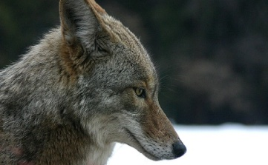


Да помогнем на пчеличките да стигнат до цветенцата.
фризьор
йод
майор
лельо
майонеза
койот
ьо
йо
………..д
ма………..р
фриз………..р
лел………..
ма……….неза
ко………….т

Slide 5


Да помогнем на таралежа да си вземе ябълките , защото се колебае.
Тарльо
ьо
Петльо
За…..
Петл…..
Пе…..
Тарл…..
йо
Пейо
Зайо

Slide 6

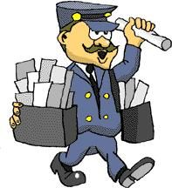
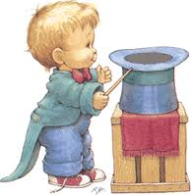
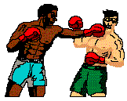

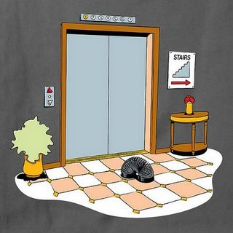
Загради картините,
чиито имена съдържат ьо
йога
пощальон
магьосник
стадион
боксьори
асансьор
Какъв е правописът на думите от незаградените картини?

Slide 7
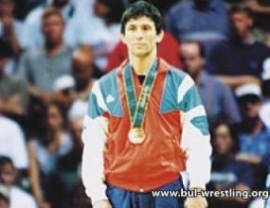
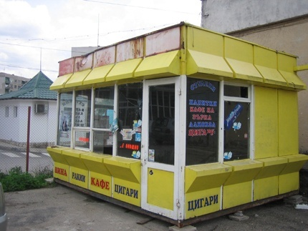
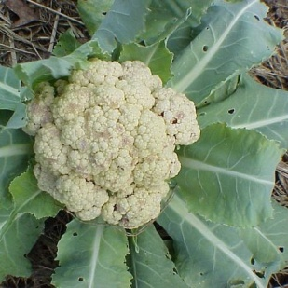
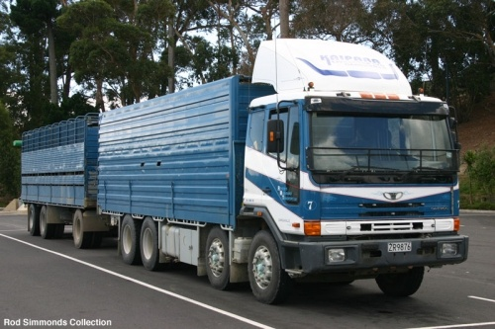
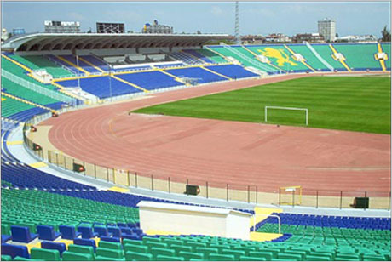
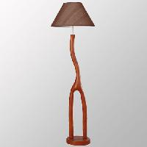
Запомни правописа на думите!
шампион
павилион
карфиол
стадион
камион
лампион

Slide 8
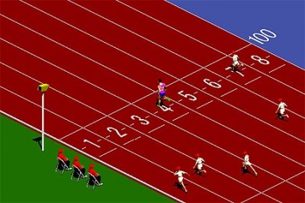
В коя от подчертаните думи
в изречението е допусната правописна грешка?
Панайот е спринтйор и тренира
1 2
на стадиона.
3

Slide 9

Коя дума е написана правилно?
Колйо
Колйо
Вальо
раьон

Slide 10
В кой ред всички думи са написани правилно?
синьо, майор, Пеньо
маьонеза, Панайот, Ваньо
актьор, Йонка, контролйор

Slide 11
В кой ред има допусната
правописна грешка?
миньор, сервитьор, йод
йоника, фотьойл, триколйор
Стойо, фризьор, контрольор

Slide 12
Открий грешките в изреченията.
о
И двамата спуртуват.
2.
ь
я
в
Петйо и Слафчо са братйа.
1.
ь
Петьо е боксйор.
3.
т
ь
Брад му е кънкйор.
4.
о
Мумчетата тренират упорито.
5.
о
Затова често пубеждават.
6.
Свържи по смисъл изреченията, за да образуваш текст. Номерирай поредността на изреченията в текста.

Slide 13

Спортисти
Петьо и Славчо са братя. И двамата спортуват. Петьо е боксьор. Брат му е кънкьор. Момчетата тренират упорито.
Затова често побеждават.
Кое от предложените заглавия е най-подходящо за текста?
а) Спортисти
б) Тренировки
в) Роднини

Slide 14
Припомни си съдържанието на текста
и отбележи верния отговор.
Какъв спорт според текста тренира Петьо?
а) бокс
б) кънки
в) футбол
Защо според текста момчетата често
побеждават?
а) защото противниците им не са подготвени
б) защото имат късмет
в) защото тренират упорито

Slide 15

И вие, деца, се трудите упорито.
Браво!
Изработи: Румяна Тунева
105 СОУ “Атанас Далчев” - София
В презентацията са използвани снимки от Интернет

